Slide 1
ЛЕКЦИЯ 5 МЕТОДЫ ВНЕСЕНИЯ ХИМИЧЕСКИХ СРЕДСТВ ЗАЩИТЫ РАСТЕНИЙ
ВОПРОСЫ:
Опыливание и его недостатки. Внесение гранулированных препаратов
Опрыскивание, его виды, достоинства и недостатки
Фумигация как способ применения пестицидов
Аэрозоли как способ применения пестицидов
Отравленные приманки
Пестицидная обработка посевного и посадочного материала

Slide 2
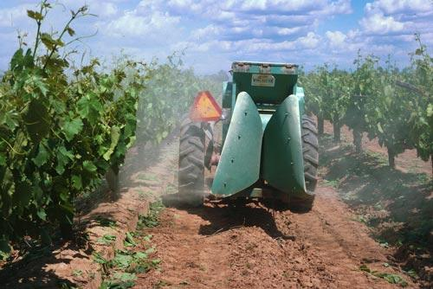
1. Опыливание (дустирование) и его недостатки. Внесение гранулированных препаратов
Опыливание это нанесение пестицида в пылевидном состоянии на обрабатываемую поверхность с помощью специальных аппаратов – опыливателей.
Осуществлялся ОШУ-50А с шириной захвата 100м.

Slide 3
На сегодняшний день, дустирование широко применяется только при дератизации и дезинсекции помещений.
Инсектициды в форме дустов эффективно действуют на насекомых, поскольку маленькие частицы дуста активно прилипают к телу насекомого при его передвижении по обработанной поверхности. Создается длительный контакт насекомого с токсикантом, что и приводит к гибели членистоногих.
Дусты эффективны и при обработке сухих подвальных помещений против блох. Обработка дустером с длинной трубкой убежищ тараканов, является одним из самых эффективных методов борьбы с ними
Родентицидные дусты активно применяют для борьбы с грызунами. Родентицидом опыливают площадку, в середину которой помещают приманку без яда. Животное, передвигаясь по площадке, собирает отравленный порошок на шерсть и лапы, а затем, очищаясь, слизывает его и погибает.

Slide 4
Преимущества дустирования:
При дустировании (опыливании) отпадает необходимость в приготовлении специальных составов, поскольку дусты продаются уже в готовом виде.
Главное достоинство метода – способность пылевидных препаратов хорошо проникать в труднодоступные места.
Недостатки дустирования:
1. Большой расход пестицида;
2. Снос препарата (50-90 %) за пределы обрабатываемого участка часто на большие расстояния, что приводит к нежелательным последствиям (выход – добавление 3-5% бонификаторов – минеральных масел, способствующих лучшему оседанию на поверхности).
3. Неблагоприятные условия труда.

Slide 5
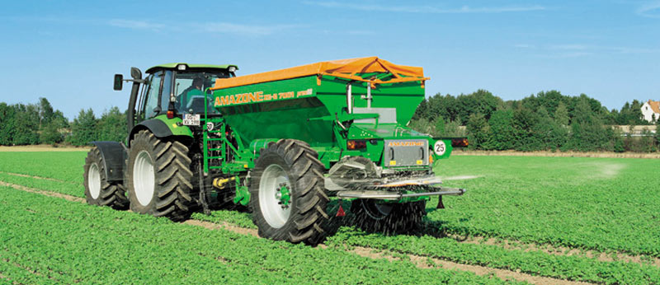
Совершенствование опыливания как способа применения химических средств защиты растений привело применению гранулированных препаратов. Главное достоинство гранулированных препаратов - повышенная продолжительность защитного действия. При внесении гранул на поверхность почвы или в почву применяют обычные туковые сеялки.
Преимущество применения гранулированных препаратов заключается в значительном снижении потерь препарата. Гранулированные препараты обеспечивают повышенную продолжи­тельность защитного действия. При их применении обеспечивается резкое сни­жение загрязнения атмосферного воздуха и опасности уничтожения полезных насе­комых, а также опасности для здоровья человека.

Slide 6
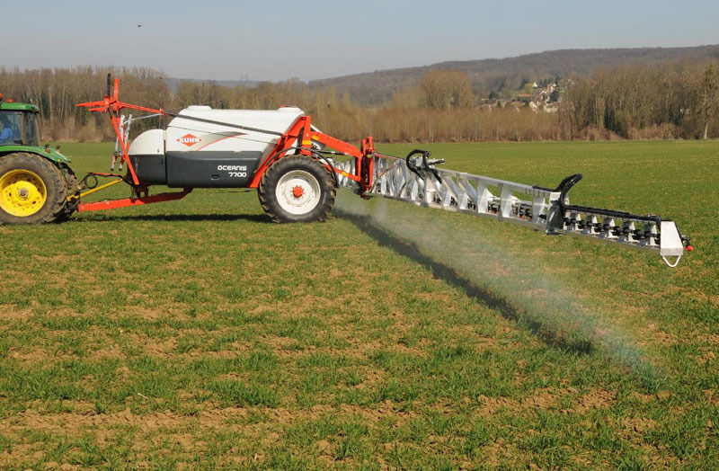
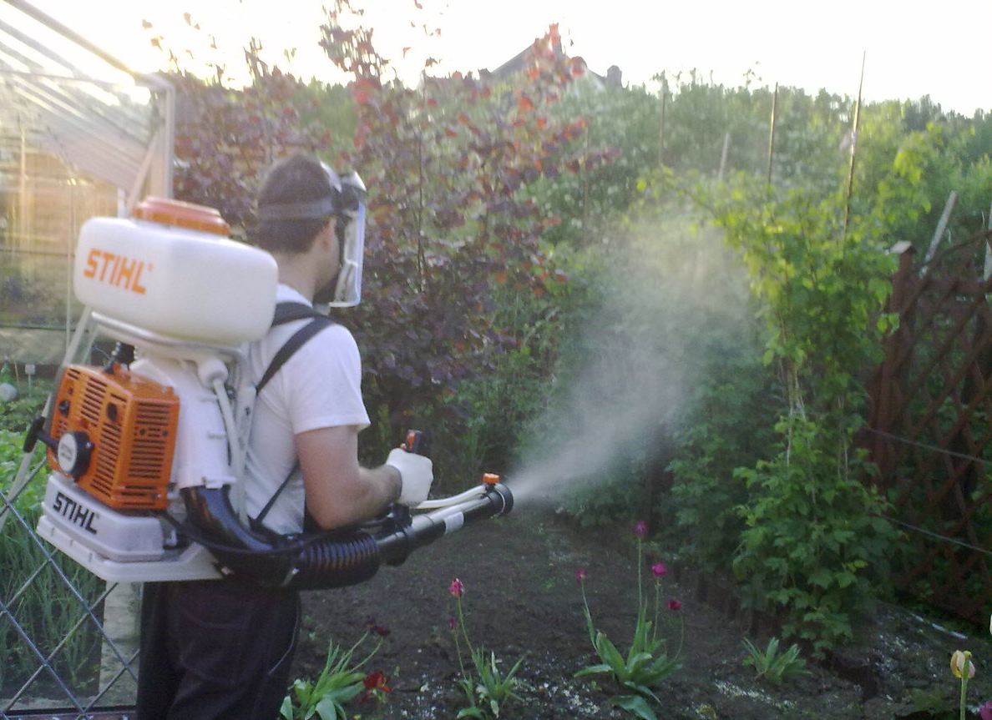
2. Опрыскивание, его виды, достоинства и недостатки
Опрыскивание - основной и наиболее универсальный способ применения пестицидов. Сущность опрыскивания заключается в нанесении раствора пестицида в капельножидком состоянии на обрабатываемую поверхность с помощью опрыскивателей различных типов - ручных, транспортных, авиационных.

Slide 7
По сравнению с другими способа­ми обработки - опрыскивание имеет су­щественные преимущества, а именно:
при малом расходе действующего вещества на единицу площади можно обеспечить его равномерное распределение и покрытие на обрабатываемых поверхностях, хоро­шую прилипаемость и удерживаемость.
при опрыскивании значительно меньше снос пестицидов за пределы обра­батываемых участков по сравнению с опыливанием.
при опрыски­вании можно применять комбинирован­ные составы препаратов, что практически невозможно было осуществлять при опыливаниях.

Slide 8
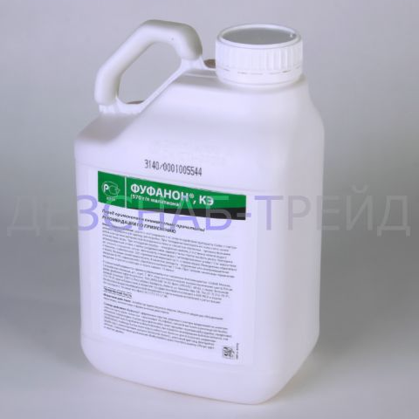
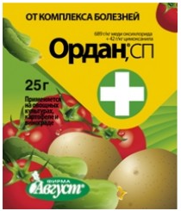
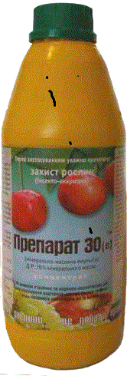
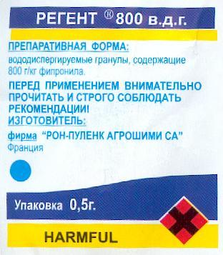
Для опрыскивания используют специальные формы препаратов:
Концентраты эмульсий образующих при разбавлении водой различные ти­пы эмульсий.
Смачивающиеся порошки, дают стабильные водные суспензии.
Заводские концентрированные раство­ры в маслах или других органически растворителях.
Вещества, непосредственно раствори­мые в воде.

Slide 9
Опрыскивание следует рассматривать в двух аспектах: биологический и физико-химический
Биологический аспект - состоит в проведении опрыскивания в опти­мальные сроки.
Во- первых, это связано с токсикологической целесообразно­стью применения пестицидов против чувствительной стадии или фазы развития вредных организмов. Например, двудольные сорняки наиболее чувствительны к гербицидам в фазе всходов. Если в посеве сахарной свеклы уловить этот пе­риод, можно при опрыскивании снизить норму расхода противодвудольных гербицидов в 2,0-2,5 раза. При этом засоренность уменьшается на 90-95%.
Выбор оптимальных сроков опрыскивания в борьбе с вредителями связан с объективной оценкой состояния популяции и прогнозом появления чувствительной стадии развития. По отношению к возбудителям заболеваний срок опрыскивания еще зависит от свойств выбранных фунгицидов. Максимальная ответственность лежит на прогнозисте, если выбран контактный препарат. В этом случае споры должны попасть на обработанную поверхность. В то время как при использовании системных фунгицидов опрыскивание более целесообразно проводить при первых признаках заболеваний на растениях и прогнозировании эпифитотийного развития.

Slide 10
Во- вторых, оптимальные сроки связаны с продолжительностью опры­скивания во времени. Это лимитируется развитием защищаемой культуры. На­пример, гербициды группы 2,4Д применяются на озимых колосовых культурах только в фазу кущения. В фазу выхода в трубку, когда формируется колос, эти препараты отрицательно влияют на урожай. Сжатые сроки опрыскивания обу­словлены также переходом вредных организмов в стадию или фазу, менее чув­ствительную к пестицидам. И, наконец, это позволяет в значительной степени сохранить густоту посева, урожай и его качество.

Slide 11
Физико-химический аспект опрыскивания включает знания: свойств применяемых препаратов, размера капель, степени покрытия обрабатываемой поверхности, нормы расхода рабочей жидкости.
Из свойств пестицидов важно знать при какой температуре воздуха можно проводить опрыскивание, чтобы максимально снизить численность вредных организмов или не вызвать ожоги растений. Например, гербициды группы 2,4-Д следует применять при температуре выше 12°С. Поэтому в фазу весеннего кущения, когда бывают понижения температуры, опрыскивание можно вести только по несколько часов в день. Эффективность Секатора не снижается и при температуре + 5°С. Защиту сахарной свеклы от двудольных сорняков проводят в фазу 2-5 пар листьев. Если в этот период тем­пература воздуха поднимается до 28-30°С, то почва посева нагревается до 40-45°С. Гербициды на основе фенмедифама, десмедифама при температуре выше 25°С вызывают ожоги культурных растений. В такой ситуации опрыскивание целесообразно проводить в утренние часы и возобновлять вечером, когда тем­пература приземного воздуха понизится до 24 - 25°С.
Важно знать совместимость пестицидов при опрыскивании комбиниро­ванными составами. Например, фосфорорганические и пиретроидные инсекти­циды разлагаются в щелочной среде и теряют токсичность.

Slide 12
Размер капель - важный параметр высококачественного опрыскивания. Теоретически возможно иметь при опрыскивании капли одинакового размера, но на практике образуются капли различного размера.
Размер капель определяет оседание рабочего состава на листья и про­никновение вглубь растений.
Чем меньше размер капель, тем большая вероят­ность, что при продвижении с воздухом они будут обтекать целевой объект и не попадут на него. Крупные капли отрываются от потока воздуха и попадают на лист.
Поэтому лучшее попадание рабочего состава на целевой объект обес­печивают капли размером 200-300 мкм при высокой скорости падения.

Slide 13
Оценить качество опрыскивания можно по трем критериям:
густота покрытия - количество капель на 1 см² (определяется на целевом объекте или на искусственных бумажных коллекторах, устанавливаемых над целевым объектом);
процент использования рабочего состава - соотношение между распы­ленным и осевшим количеством рабочего состава (определяется с по­мощью бумажных коллекторов, установленных горизонтально над це­левым объектом);
распределение - равномерность густоты покрытия, которая также определяется на горизонтально установленных бумажных коллекторах. Погодные условия оказывают влияние во время опрыскивания на:
- процент использования препарата,
- снос,
- испарение,
- равномерность распределения.

Slide 14
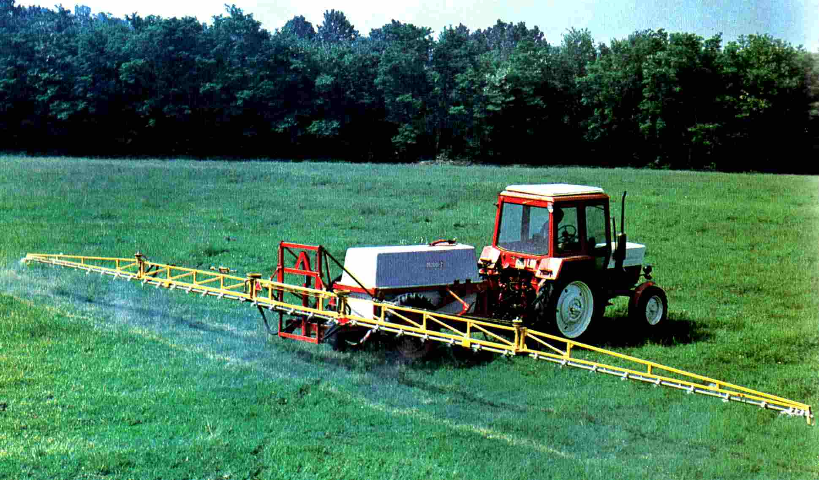
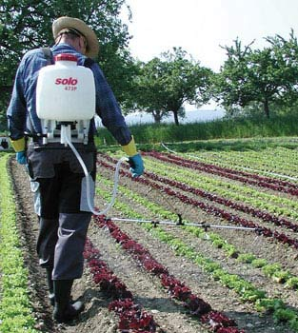
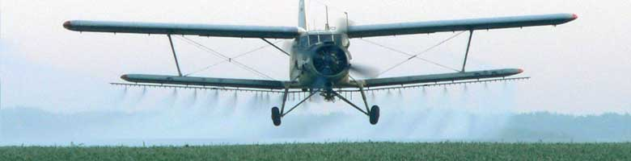
Требования при опрыскивании:
Проведение опрыскивания в утренние или вечерние часы во избежание ожогов растений;
Размер капель не должен превышать 200-300 мкм;
Скорость ветра не должна превышать 3 м/с.

Slide 15
Различают наземное и авиационное опрыскивание
Наземное опрыскивание – применяются опрыскиватели более 40 различных марок. Выполняются они в самоходных вариантах либо агрегатируются с колесными тракторами.
Для работы в садах и других высокорослых насаждениях применяют опрыскиватели вентиляторные серии ОВС, оснащенные вентиляторными приставками, а также опрыскиватель прицепной вентиляторный ОПВ-1200, опрыскиватель прицепной вентиляторный ОПВ-2000.
Низкорослые деревья в лесных питомниках, на придомовых территориях, в парках, отдельно стоящие деревья обрабатывают различными наземными опрыскивателями. В лесном, садовом и парковом хозяйствах активно используются опрыскиватель навесной универсальный ОН-400 (монтируется на тракторах Т-30, Т-54В), опрыскиватель вентиляторный садовый ОВС-А.
Для обработки теплиц и помещений применяют
опрыскиватели серии ОЗГ с емкостью бака от 60 до 1000 л, оснащенные мембранно-поршневыми насосами высокого давления (до 16, реже до 50 Атм) и 1–2 гидравлическими пистолетами.
В личных приусадебных хозяйствах, а также для локальной дезинфекции используют ручные опрыскиватели. Их ассортимент очень широк. Такие опрыскиватели отличаются удобством эксплуатации и небольшими объемами рабочего раствора (1–20 литров).

Slide 16
Авиационное опрыскивание. Для опрыскивания применяются самолеты Ан-2 и Ан-2М, оборудованные специальной аппаратурой для опрыскивания или распыливания порошковидных химикатов.
В горной местности, в отсутствие крупных аэродромов и в распутицу используются вертолеты Ми-1, Ми-2, Ка-26, «Авиатика».
При авиационном опрыскивании самолетами и вертолетами не всегда возможно достичь необходимого качества работы. Из-за большой высоты опрыскивания размер капель уменьшается со 100 до 50 мкм и происходит снос препаратов за пределы обрабатываемой зоны. При этом, в зависимости от размера, капли могут сноситься на расстояние до 20 км в сторону от самолета.
Повышению эффективности использования авиации способствует разработка конструкции авиационной опрыскивающей техники нового класса. Это мотодельтапланы, с их помощью посевы обрабатываются с высоты 1–3 м, тогда как самолеты и вертолеты не спускаются ниже 5–10 метров.
В последнее время активно разрабатываются варианты обработки при помощи дронов.

Slide 17
Недостатки опрыскивания:
1. Сложность приготовления рабочей жидкости препарата (соблюдение норм расхода рабочего состава, а следовательно, и препарата, настройка опрыскивателей).
2. Коррозия аппаратуры (дополнительные амортизационные отчисления).
3. Большой расход воды, особенно при многолитражном опрыскивании.
В связи с применением УМО изменялись представления об эффективных размерах капель пестицида. Оказалось, что инсектицид в мелких каплях значительно токсичнее, чем в крупных. Это объясняется тем, что множество мелких капель, попадающих на насекомых и имеющих такой же объем, как одна крупная капля, соприкасается со значительно большей площадью покрова насекомых, поэтому инсектицид в летальной дозе проникает через кутикулу быстрее.

Slide 18
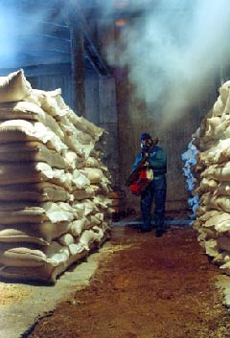
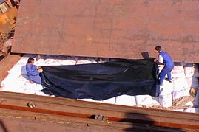
3. Фумигация как способ применения пестицидов
Фумигацией называется введение пестицида в паро- или газообразном со­стоянии в среду обитания вредного организма.

Slide 19
В настоящее время это один из самых распространенных приемов борьбы с опасными карантинными вредителями, вредителями запасов при их хранении и перевозке, вредителями и болезнями в защитном грунте, вредителями и болезня­ми семенного и посадочного материала, цитрусовых культур, чая, а также для уничтожения вредных грызунов, нематод и насекомых.
Работы с фумигантами проводят фумигационные отряды с соблюдением мер личной и общественной безопасности. Фумигация как прием применения пестицидов при соблюдении правил применения весьма эффективен, так как ядо­витые пары и газы вместе с воздухом хо­рошо проникают в различные пористые материалы, щели, мельчайшие отверстия, в которых могут обитать вредные орга­низмы. При хорошей герметизации и со­блюдении техники фумигации - необхо­димой экспозиции можно получить 100% эффект обеззараживания.
В свою оче­редь, эффективность фумигации и техни­ка ее проведения зависят от свойств фумигантов, которые в обычных условиях могут быть твердыми, жидкими и газооб­разными веществами.
Эффективность фумигантов зависит и от условий их приме­нения: герметизации, температуры, сорб­ции фумигируемых предметов.

Slide 20
Свойства фумигантов
Летучесть. Определяется небольшим количеством парообразного фумиганта, которое при данной температуре и давлении может содержаться в единицах объема воздуха. (мг/л).
Скорость испарения фумиганта. Определяется объем паров, которые испаряются с 1 кв. см в течение одной минуты.
Сорбция фумиганта обеззараживае­мым материалом. Различают адсорбцию фумиганта - явления сгущения его на поверхности фумигирующего предмета, абсорбцию - поглощения фумиганта всей и массой обеззараживаемого материала.
Диффузия фумигантов - это проникающая способность фумиганта в воздухе.
Плотность паров фумиганта определяется по отношению к воздуху.
Воспламеняемость - способность фумигантов воспламеняться или взрываться при достижении определенной концентрат паров или газов в воздухе.
Действие фумигантов на металлы. ткани и т.п. имеет значение в технике фумигации, в обеспечении безопасности работ.
Нейтрализуемость. Нейтрализация фумигантов проводится с применением соответствующих веществ, т.е. путем химической дегазации.
Распознаваемость. Для распознавания фумигантов, не определяемых по запаху, раздражающему действию или по другим признакам, к ним добавляют в небольшом количестве так называемые сигнализаторы. Это вещества обычно обладают ясно различимым запахом или лакриционными свойствами (вызывающими слезотечение).

Slide 21
Виды фумигационных работ:
1. Фумигация помещений и свободных емкостей (мельничные комбинаты, элеваторы).
2. Фумигация под синтетической пленкой (палаточная)(небольшие партии зерна всех культур, пищевые продукты).
3. Фумигация в камерах (с.-х. продукция).
4. Фумигация теплиц.
6. Фумигация зерна при перемещении (в перемещаемое зерно на конвейере в надсилосном помещении вводят таблетки препаратов).

Slide 22
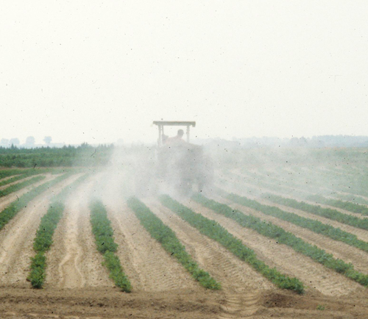
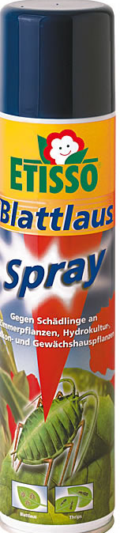
4. Аэрозольная обработка
Суть этого способа заключается в введении пестицидов в высокодиспергированном твердом или жидком состоянии (в виде дымов или туманов) в среду обитания вредного организма.
Аэрозоль – взвесь в воздухе частиц пестицидов размером 0,001–10мкм.
Обработка растений аэрозолем-туманом

Slide 23
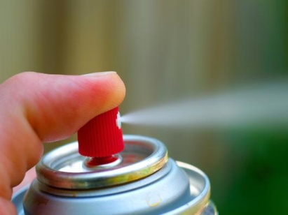
ИСПОЛЬЗОВАНИЕ АЭРОЗОЛЕЙ
Ядовитые дымы используют для аэрозольной обработки помещений. На открытой местности их применение ограничивается борьбой с летающими насекомыми-кровососами (комарами, мухами, москитами).
Пестицидные туманы применяют, в зависимости от их дисперсности.
Высокодисперсные и средней дисперсности (размер капель – 0,5-10 и 10-30 мкм) используют для обработки закрытых помещений (теплиц, оранжерей, складов). При этом обеспечивается кратковременный контакт с вредителями. В данном случае важен размер частиц и их количество, что повышает вероятность контакта с вредными насекомыми и возбудителями болезней.
Туманы низкой дисперсности (размер капель – 30-50 мкм) обеспечивают длительное воздействие аэрозолей на поверхность растений. Этот способ близок к опрыскиванию. Туманы низкой дисперсности применяют в лесном и садово-парковом хозяйствах для борьбы с целым рядом вредителей: листогрызущими, вредителями молодняков хвойных пород, реже – в условиях растениеводства.

Slide 24
Достоинства аэрозолей
Равномерность нанесения препарата.
Хорошее проникновение в кроны деревьев, кустарников, щели строений.
Увеличивается производительность труда и качество работ.
Недостатки аэрозолей
снос тумана ветром, восходящими токами воздуха,
плохое оседание мельчайших аэрозольных частиц,
слабое проникновение в пористые материалы.

Slide 25
Машины и механизмы для аэрозольной обработки
Генераторы горячего тумана(Igeba TF34, мах расход рабочего раствора до 25 л/час; Swinfog SN101, мах производительность до 128 л/час).
Генераторы холодного тумана (мобильные (размещаются на спине оператора как ранцевые опрыскиватели), например, Fontan PORTASTAR S; высокопроизводительными, например, Fontan TWINSTAR, оснащенный колесами для транспортировки).
Генераторы, способные производить как холодный, так и горячий туман (аэрозольный генератор АГ-УД2 (сегодня выпускается более современная версия ГА-4), при помощи которого получают аэрозольные смеси в виде горячего и холодного тумана).

Slide 26
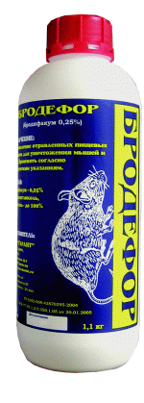
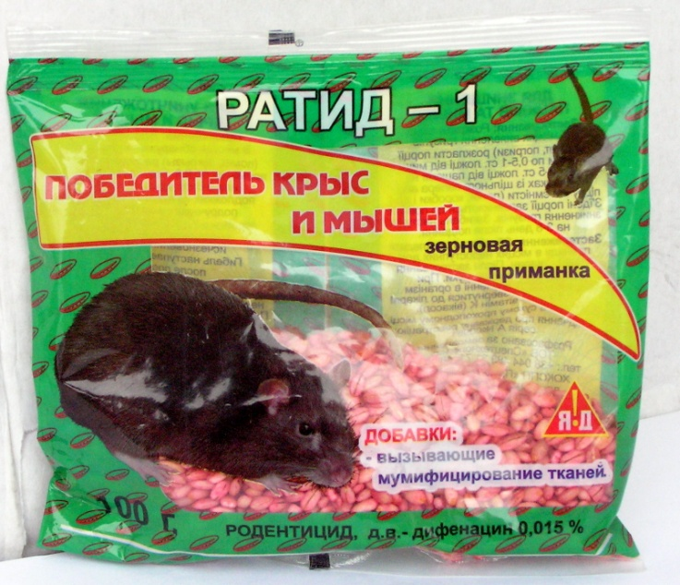
5. Отравленные приманки
Приманочный способ включает использование:
пищевых отравленных приманок, в которых яд смешивается с пищевым продуктом, достаточно привлекательным для грызунов;
жидких отравленных приманок (растворы или суспензии ядов в воде, молоке и других жидкостях).

Slide 27
Пищевые отравленные приманки
Увлажненные
Сухие
Отравленные приманки должны быть свежими и изготовленными из доброкачественных продуктов.
На объектах с однородной кормовой базой наиболее предпочитаемой является пищевая основа, которая восполняет недостаток отдельных компонентов их рациона.
При проведении дератизационных работ на одном и том же объекте в течение длительного времени не рекомендуется применять отравленные приманки с одним и тем же ядом.

Slide 28
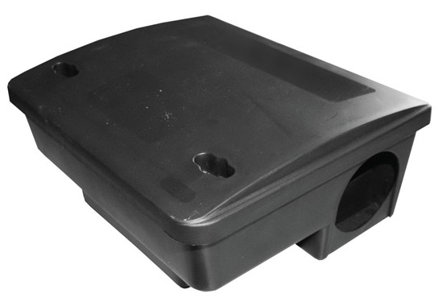
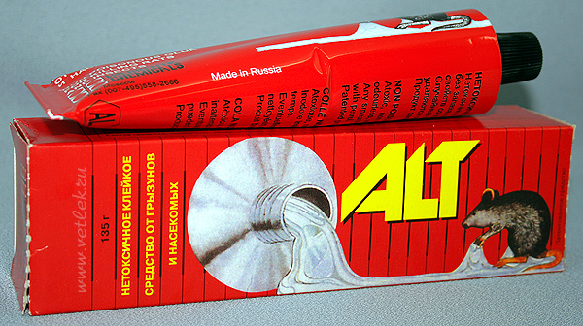
Наиболее эффективным способом, как показала практика, является помещение отравленной приманки в емкости: специально сконструированные деревянные или готовые пластмассовые (приманочные) ящики.
При бесприманочном способе применяются порошки (дусты), ядовитые липкие композиции (пасты) и яды в газообразном состоянии. В отличие от приманочного способа, когда успех во многом определяется тем, насколько сыты грызуны и как привлекает их приманка, бесприманочный способ является более эффективным, т.к. яд поступает в желудок как голодных, так и сытых животных.

Slide 29
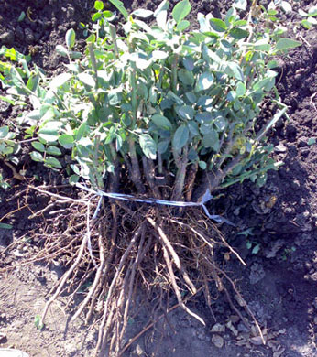
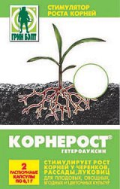
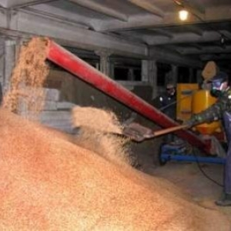
6. Пестицидная обработка посевного и посадочного материала
Протравители семян (посадочного материала) — это химические вещества для защиты растений от заболеваний путем обработки семян (посадочного материала), используемые в борьбе с болезнями, инфекционное начало которых распространяется семенами или находится в почве, и вредителями, обитающими в почве.

Slide 30
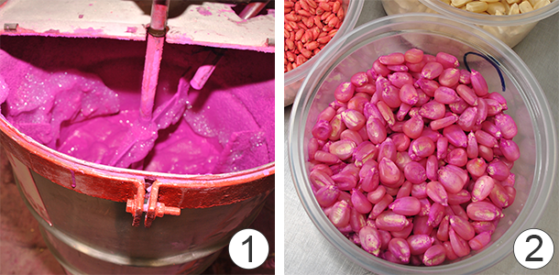
Способы протравливания
Сухое протравливание (сухое нанесение пестицида на семена);
Полусухое протравливание (с увлажнением) (расход рабочей жидкости 5-10 л/т);
Мокрое протравливание (проводится путем опрыскивания /намачивания семенного и посадочного материала с последующим просушиванием);
Гидрофобизация семян (обработка растворами полимерных веществ с образованием на поверхности плотно прилегающей пленки. В состав может входить комплекс препаратов).
Инкрустация семян (дражирование или пиллетирование семян). (на семена последовательно наносятся пестициды, удобрения, стимуляторы роста, клеящие вещества, красители)
1 – смесь для обработки; 2 – обработанные семена

Slide 31
Главная цель обработки заключается в обеспечении максимально­го покрытия их пестицидом и донесение в почву полной его нормы.
Ассортимент пестицидов для обработки семенного и посадочного материала представлен двумя препаративными формами: смачивающиеся порошки (СП) и суспензионные концентраты (СК) или концентраты суспензий (КС).
Существенным фактором повышения продуктивности культур является применение регуляторов роста и развития растений. Многие из них рекомендованы для обработки семян.

Slide 32
Обработка семенного и посадочного материала обеспечивает:
защиту семенного и посадочного материала от внешней и внутренней инфекции;
защиту проростков от почвенной инфекции;
защиту всходов от болезней и почвенных вредителей;
повышение энергии прорастания и всхожести семян;
повышение приживаемости растений;
увеличение корнеобразования;
повышение естественного иммунитета растений.

